Slide 1
CHÀO MỪNG CÁC EM ĐẾN VỚI TIẾT HỌC HÔM NAY!

Slide 2

ÔN TẬP CHUNG

Slide 3

YÊU CẦU CẦN ĐẠT
Ôn tập nhận biết hình tam giác, hình tứ giác. Thực hiện thành thạo cách dùng ê ke kiểm tra góc vuông, góc không vuông.
Giải quyết các vấn đề liên quan đến so sánh cân nặng của một số vật.
Thực hiện tính được chu vi hình chữ nhật.

Slide 4

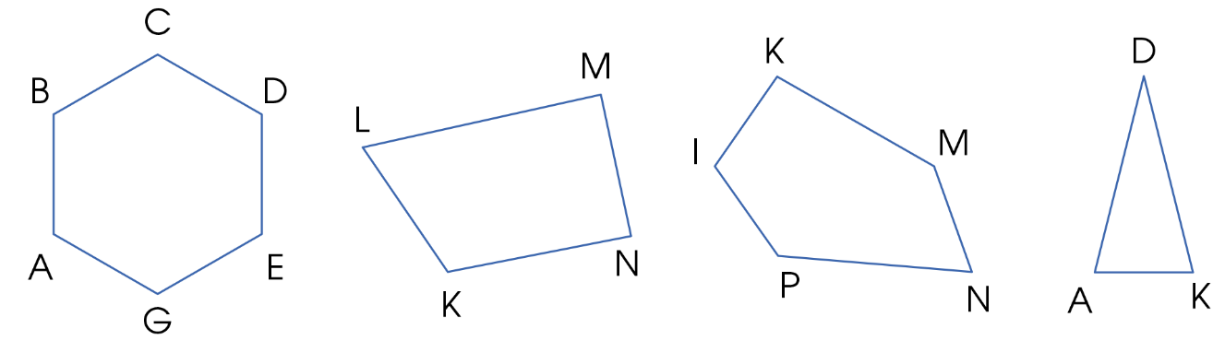
4
a) Tìm và đọc tên hình tam giác, hình tứ giác dưới đây:
Hình tứ giác MNKL
Hình tam giác AKD

Slide 5
4
b) Dùng ê ke để kiểm tra xem hình nào ở câu a có góc vuông.
Hình tứ giác MNKL có hai góc vuông tại đỉnh M và đỉnh N.

Slide 6
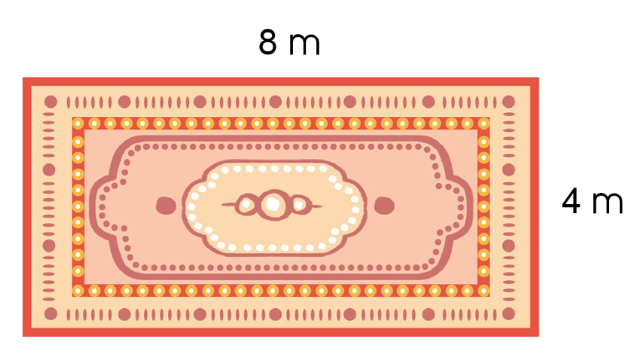
Một tấm thảm trải có kích thước như hình vẽ dưới đây. Tính chu vi tấm thảm.
5
Bài giải
Chu vi tấm thảm là:
(8 + 4) x 2 = 24 (m)
Đáp số: 24 m.

Slide 7
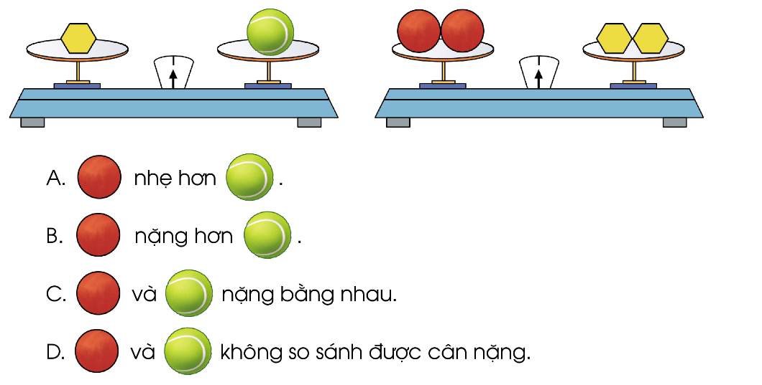
6
Quan sát hình vẽ, chọn chữ cái đặt trước đáp án đúng:

Slide 8

HƯỚNG DẪN VỀ NHÀ
Thực hiện tính được chu vi hình chữ nhật.
Nhận biết hình tam giác, hình tứ giác. Thực hiện các thao tác dùng ê ke kiểm tra góc vuông, góc không vuông.

Slide 9
HẸN GẶP LẠI CÁC EM
Ở TIẾT HỌC SAU!

